Slide 1
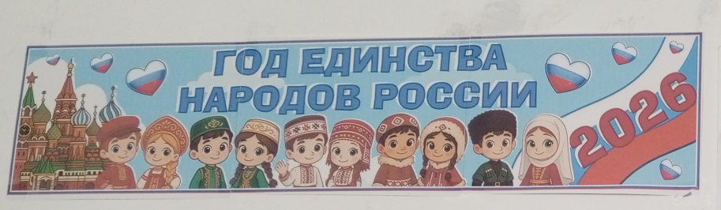
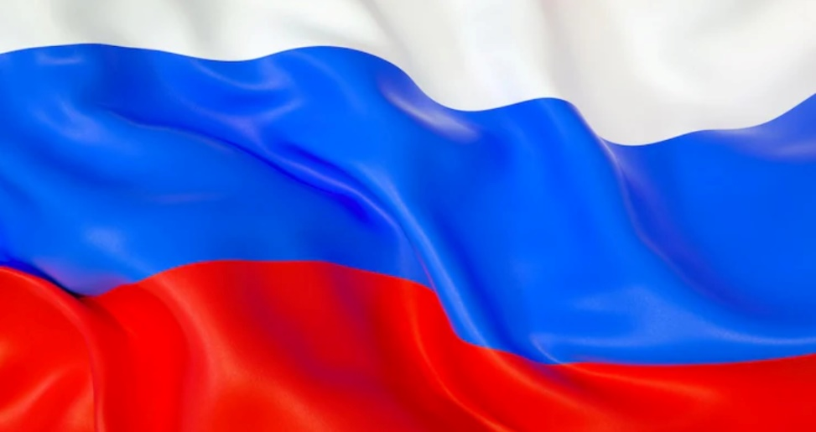
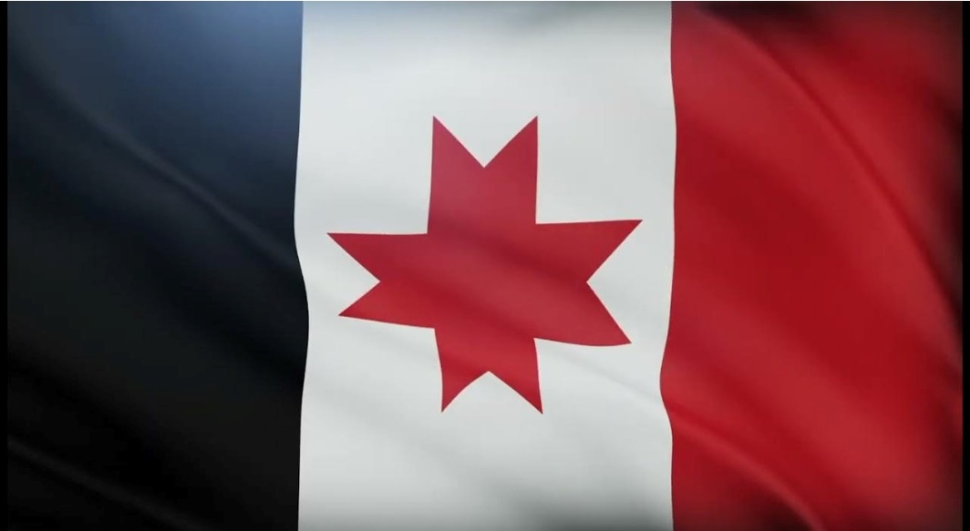
Муниципальное казенное дошкольное образовательное учреждение Искитимского района Новосибирской области детский сад комбинированного вида «Красная шапочка» р.п. Линево, 633216, 4микрорайон, дом 15, телефон (8-38343) 3-38-21; e- mail: ds_kra_isk@edu54.ru
Мастер – класс «Налобник «Укотуг» для удмуртского национального головного убора платка - «Сюлык»
группа «Золушка»
Подготовила : Брынских О.В.
Воспитатель высшей категории

Slide 2
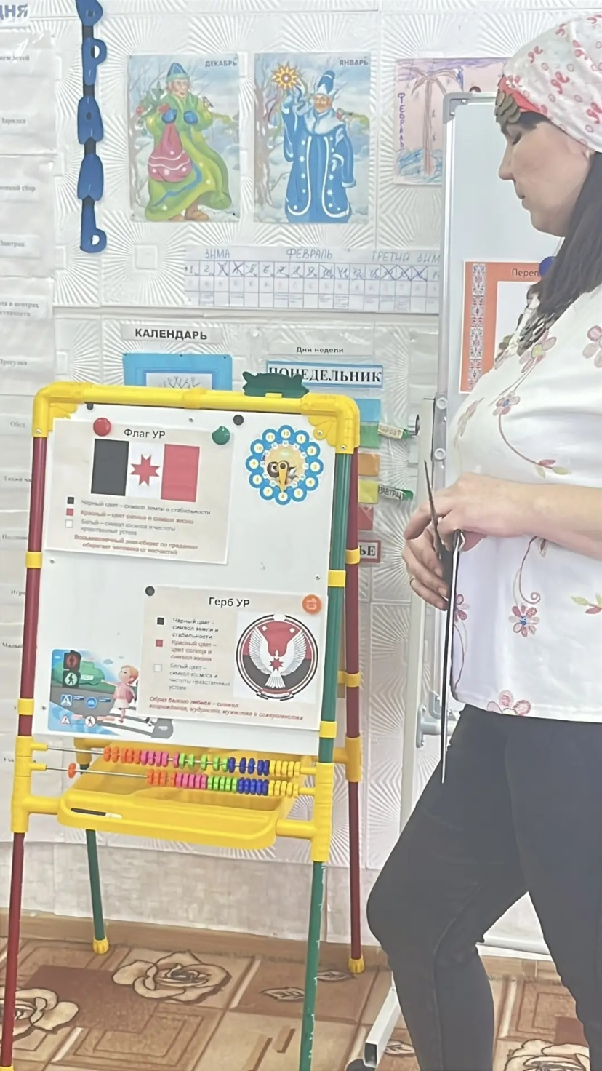
В России проживает множество людей разных национальностей. Одна из таких национальностей -Удмурты. Они проживают в европейской части России. Герб удмуртов – округлый щит красно-черного цвета с изображенным на нем белым лебедем (человеком-птицей) с раскрытыми крыльями. На груди птицы – восьмиконечный солярный знак – оберег красного цвета, под крыльями – солярный знак белого цвета. В нижней части щита лента красного цвета, образующая складку с надписью черного цвета на удмуртском языке «Удмурт Республика», белого – на русском языке «Удмуртская республика». Флаг Удмуртии –прямоугольное трехцветное полотнище с эмблемой из вертикальных равновеликих по ширине полос черного, белого и красного цветов. В центре белой полосы изображен восьмиконечный солярный знак красного цвета – крестострел. Черный цвет обозначает – символ земли и стабильности, красный – цвет солнца и символ жизни, белый – символ космоса и чистоты нравственных уставов.

Slide 3
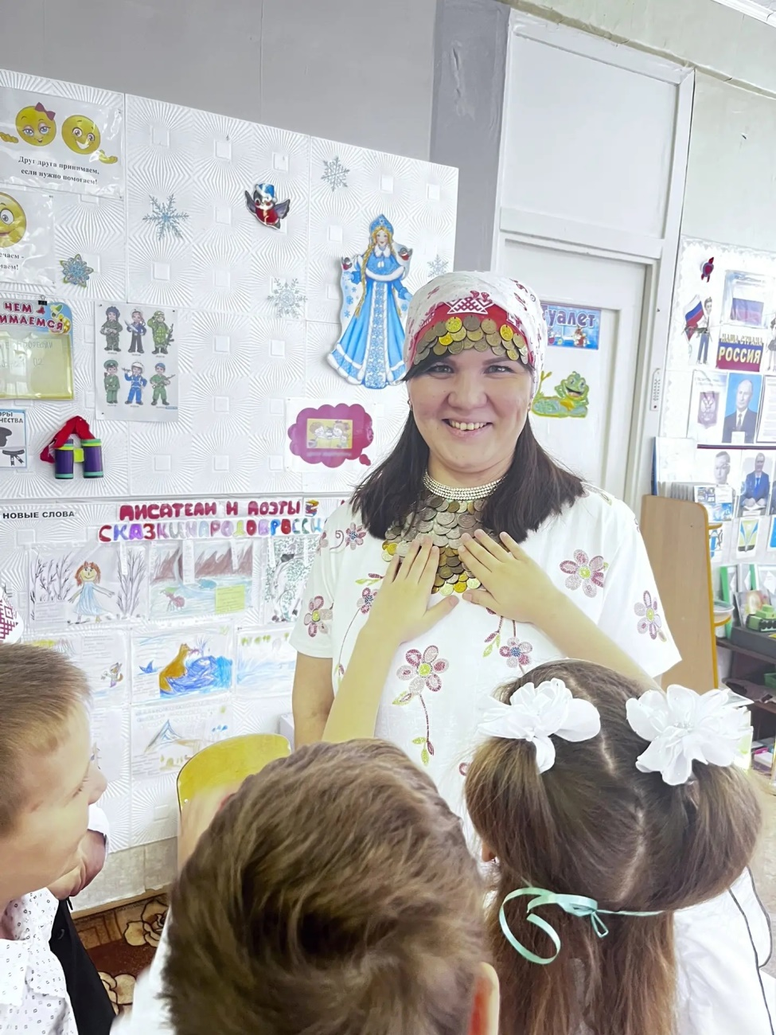
Каждый народ имеет свои отличия в одежде. Отличие удмуртских женщин заключается в ношении манисто - «Чулпы». Это обязательная часть удмуртского женского национального костюма. Оно сделано из монет. Считается, что чем больше монет в монисто, тем благосостоятельнее семья. «Чулпы» - это оберег от «дурного глаза», а звон монет «Чулпы» отпугивает злые силы. Помимо монисто ,удмуртские женщины носят платок – «Сюлык». Квадратное полотно, а поверх надет налобник - «Укотуг», узоры которого обозначают глубокую связь удмуртов с природой. Налобник «Укотуг» - вышитая налобная поязка, которую по традиции носят женщины поверх платков «Сюлык». «Укотуг» состоял из позумента, нашитого на холст или кумач, густой бахромы с блестками и деревянных подвесок, обвитых позументной нитью.

Slide 4
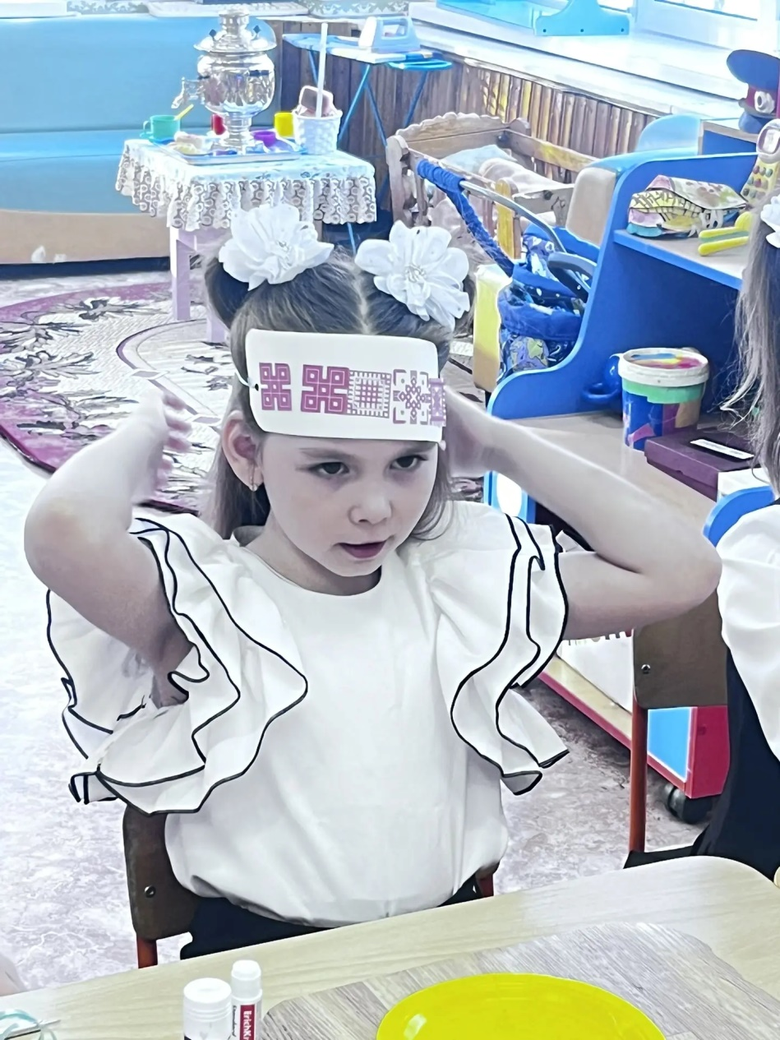
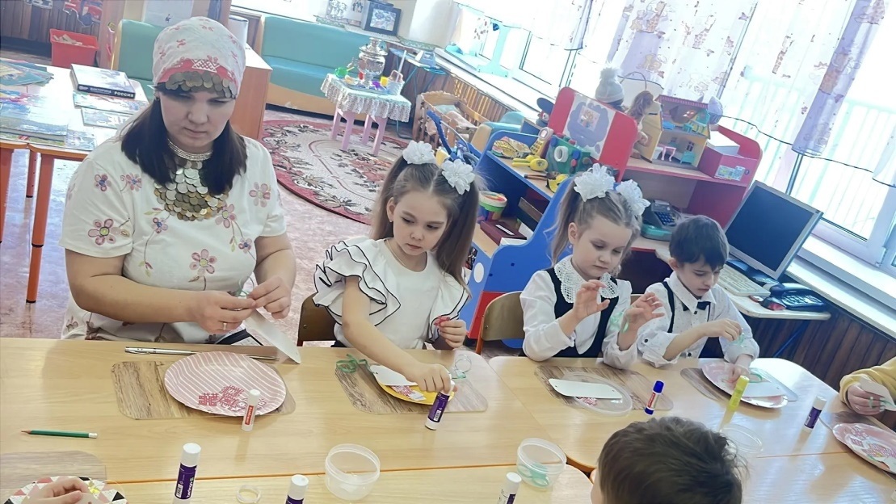
На мастер-классе представлен «Укотуг» в упрощенном варианте. Полоска белого цвета их плотного картона с изящными красно-белыми узорами, расположенными вдоль всего налобника «Укотуг».

Slide 5
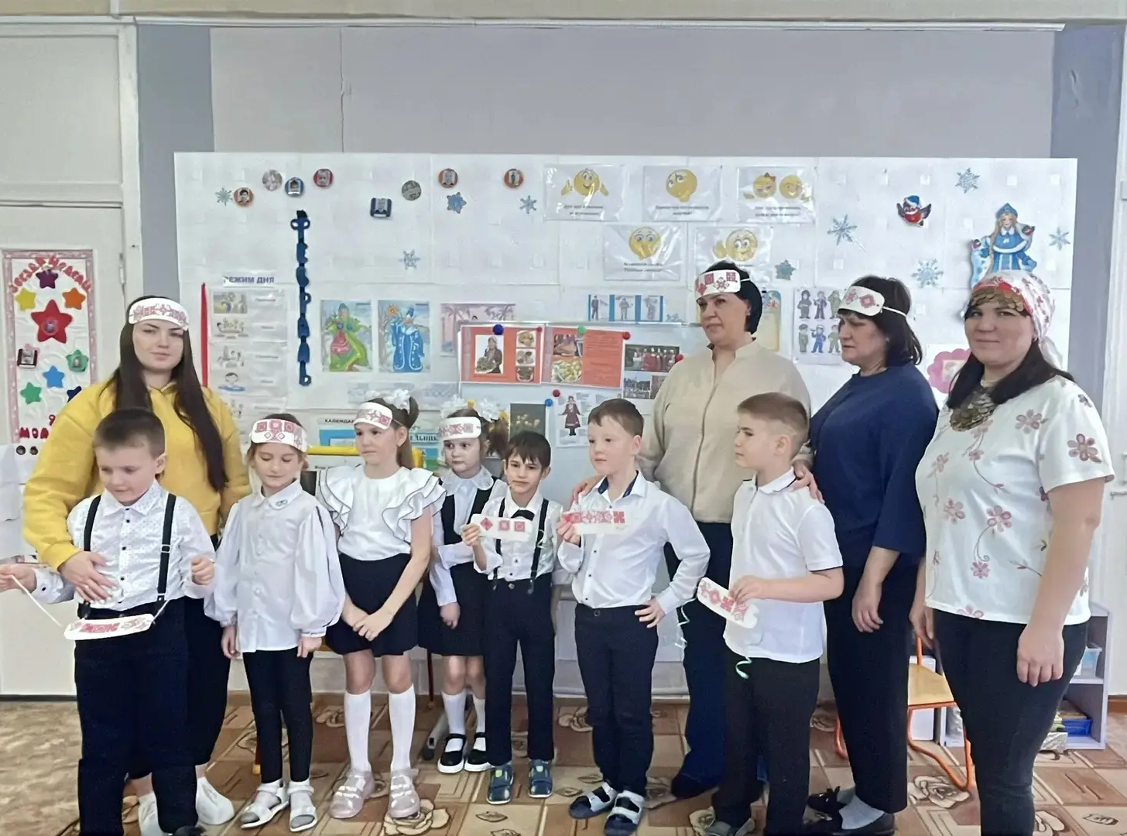

Slide 6
